Slide 1
Udhëzues për organizimin e një forumi në komunitet mbi vaksinën e COVID-19
BOTIMI PËR FËMIJËT DHE ADOLESHENTËT
Përditësuar më 25 janar 2022
Notes:
Shënime:
Përditësimet kryesore që nga versioni i mëparshëm ( i datës 6 janar):
- Informacion i përditësuar në lidhje me përshtatshmërinë e dozave përforcuese për personat që kanë marrë vaksinën Moderna (kartela 17)

Slide 2
Instruksione për përdorimin e këtij udhëzuesi
Ky udhëzues është hartuar për ofruesit, grupet në komunitet dhe persona të tjerë, për të organizuar takime vendore ose forume rreth vaksinës së COVID-19 për fëmijët dhe adoleshentët.
Ai përfshin informacion nga Departamenti i Shëndetit Publik, Masaçusets (DPH) në përgjigje të pyetjeve që bëhen më shpesh.
Ka tema diskutimi shtesë në sektorin e shënimeve në çdo faqe prezantimi.
Ju mund të përdorni një pjesë ose të gjithë këtë përmbajtje bazuar në interesat dhe nevojat e komunitetit tuaj.
Për të njoftuar forumin tuaj, mund të gjeni informacion shtesë në faqen https://www.mass.gov/covid-19-vaccine-in-massachusetts

Slide 3
Çfarë është një vaksinë dhe si funksionon ajo?
Vaksinat parandalojnë sëmundjet e rrezikshme, madje edhe ato vdekjeprurëse. Ato punojnë bashkë me mbrojtjen natyrale të trupit tuaj për të zhvilluar në mënyrë të sigurt mbrojtje nga një sëmundje.
Vaksina ndihmon sistemin tuaj imunitar të prodhojë antitrupa, njësoj siç do të vepronte nëse ju do të ekspozoheshit ndaj sëmundjes. Pas vaksinimit, ju jeni të mbrojtur nga sëmundja pa qenë nevoja të sëmureni si fillim.
Kjo është ajo çka i bën vaksinat një produkt mjekësor kaq të fuqishëm. Ndryshe nga produktet e tjera mjekësore të cilat trajtojnë ose kurojnë sëmundjet, vaksinat i parandalojnë ato.
Notes:
Burime:
https://www.cdc.gov/vaccines/hcp/conversations/understanding-vacc-work.html
https://www.cdc.gov/vaccines/vpd/vpd-vac-basics.html

Slide 4
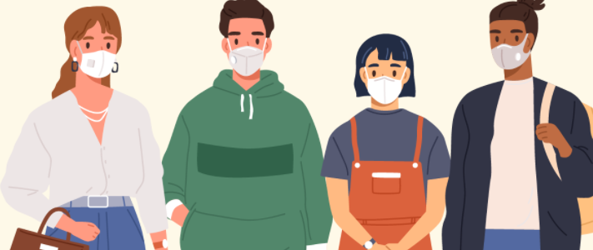
Pse fëmijët dhe adoleshentët duhet të bëjnë vaksinën e COVID-19?
Vaksinimi mund t’i mbrojë fëmijët dhe adoleshentët nga sëmundja e rëndë edhe nëse ata infektohen me COVID-19.
Vaksinimi mund të ndihmojë në mbrojtjen e anëtarëve të familjes, përfshirë vëllezërit/motrat që nuk kualifikohen për vaksinim dhe anëtarët e familjes që mund të jenë shumë të rrezikuar për t’u sëmurur rëndë nëse infektohen.
Vaksinimi i fëmijëve dhe adoleshentëve mund t’i ndihmojë ata të vazhdojnë shkollën dhe të marrin pjesë në sporte, lojëra dhe aktivitete të tjera në grup.
Notes:
Burimi: https://www.cdc.gov/coronavirus/2019-ncov/vaccines/recommendations/children-teens.html

Slide 5
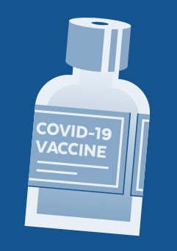
Çfarë vaksinash janë të disponueshme për fëmijët dhe adoleshentët?
Tre vaksina janë miratuar ose kanë marrë Autorizim për Përdorim Urgjent nga Administrata e Ushqimit dhe Barnave: Pfizer/Comirnaty, Moderna, and Janssen (Johnson & Johnson).
Të tre vaksinat e COVID-19 janë të sigurta dhe shumë efektive ndaj të sëmundjes së rëndë, shtrimit në spital dhe vdekjes.
Vaksina e Pfizer/Comirnaty është e disponueshme për personat e moshës 5 vjeç e sipër.
Vaksinat e Moderna dhe Johnson & Johnson janë të disponueshme për personat 18 vjeç e sipër.
Notes:
Vaksina e Pfizer është e autorizuar për personat e moshës 5 vjeç e sipër dhe ka miratim të plotë për personat 16 vjeç e sipër.
Çfarë do të thotë që vaksina e COVID-19 Pfizer ka miratim nga FDA (për shkurtimin në anglisht - Administrata e Ushqimit dhe Barnave)?
Në datën 23 gusht 2021, FDA miratoi vaksinën e parë të COVID-19. Vaksina është njohur si vaksina e COVID-19 Pfizer dhe tani do të reklamohet si vaksina Comirnaty (koe-mir’-na-tee), për parandalimin e COVID-19 në personat 16 vjeç e sipër.
Comirnaty është e njëjta vaksinë me vaksinën Pfizer.
Vaksina Pfizer është akoma e disponueshme nën autorizimin për përdorim urgjent (EUA për shkurtimin në anglisht) për personat e moshës 5 deri në 15 vjeç dhe për një dozë të tretë për disa individë me sistem imunitar të kompromentuar.
Krahasuar me një EUA, miratimi i vaksinave nga FDA kërkon edhe më shumë të dhëna mbi sigurinë, prodhimin dhe efektshmërinë në periudha më të gjata kohore dhe përfshin të dhëna të botës reale.
Miratimi i plotë nga FDA do të thotë që vaksina Comirnaty tashmë ka të njëjtin nivel miratimi si vaksinat e tjera të përdorura në mënyrë rutinë në Shtetet e Bashkuara, të tilla si vaksinat për hepatitin, fruthin, linë dhe poliomelitin.
Vaksina e COVID-19 Pfizer ishte vaksina e parë që mori një autorizim për përdorim urgjent, ndaj është e para që ka të dhëna të mjaftueshme për të marrë miratimin e plotë. Kjo nuk do të thotë asgjë për sigurinë dhe efektshmërinë e vaksinave të Moderna ose Johnson & Johnson.
Çfarë është një Autorizim për Përdorim Urgjent (EUA)?
FDA në Shtetet e Bashkuara i ka bërë vaksinat e COVID-19 Pfizer, Moderna, dhe Janssen të disponueshme, nën një mekanizëm urgjence të quajtur EUA. EUA mbështetet nga një deklaratë e Sekretarit të Shëndetit dhe Shërbimeve Njerëzore (HHS për shkurtimin në anglisht) se rrethana të tilla ekzistojnë që justifikojnë përdorimin urgjent të përbërjeve farmaceutike gjatë pandemisë së COVID-19.
FDA mund të lëshojë një EUA kur plotësohen kritere të caktuara përfshirë mungesën e alternativave të përshtatshme, të miratuara, të disponueshme. Vendimi i FDA bazohet gjithashtu në të dhëna shkencore të disponueshme që tregojnë se produkti mund të jetë i efektshëm për të parandaluar COVID-19 gjatë pandemisë dhe që përfitimet e njohura e të mundshme të produktit i tejkalojnë rreziqet. Për të lejuar përdorimin e produktit gjatë pandemisë së COVID-19, duhet të plotësohen të gjithë këto kritere.

Slide 6
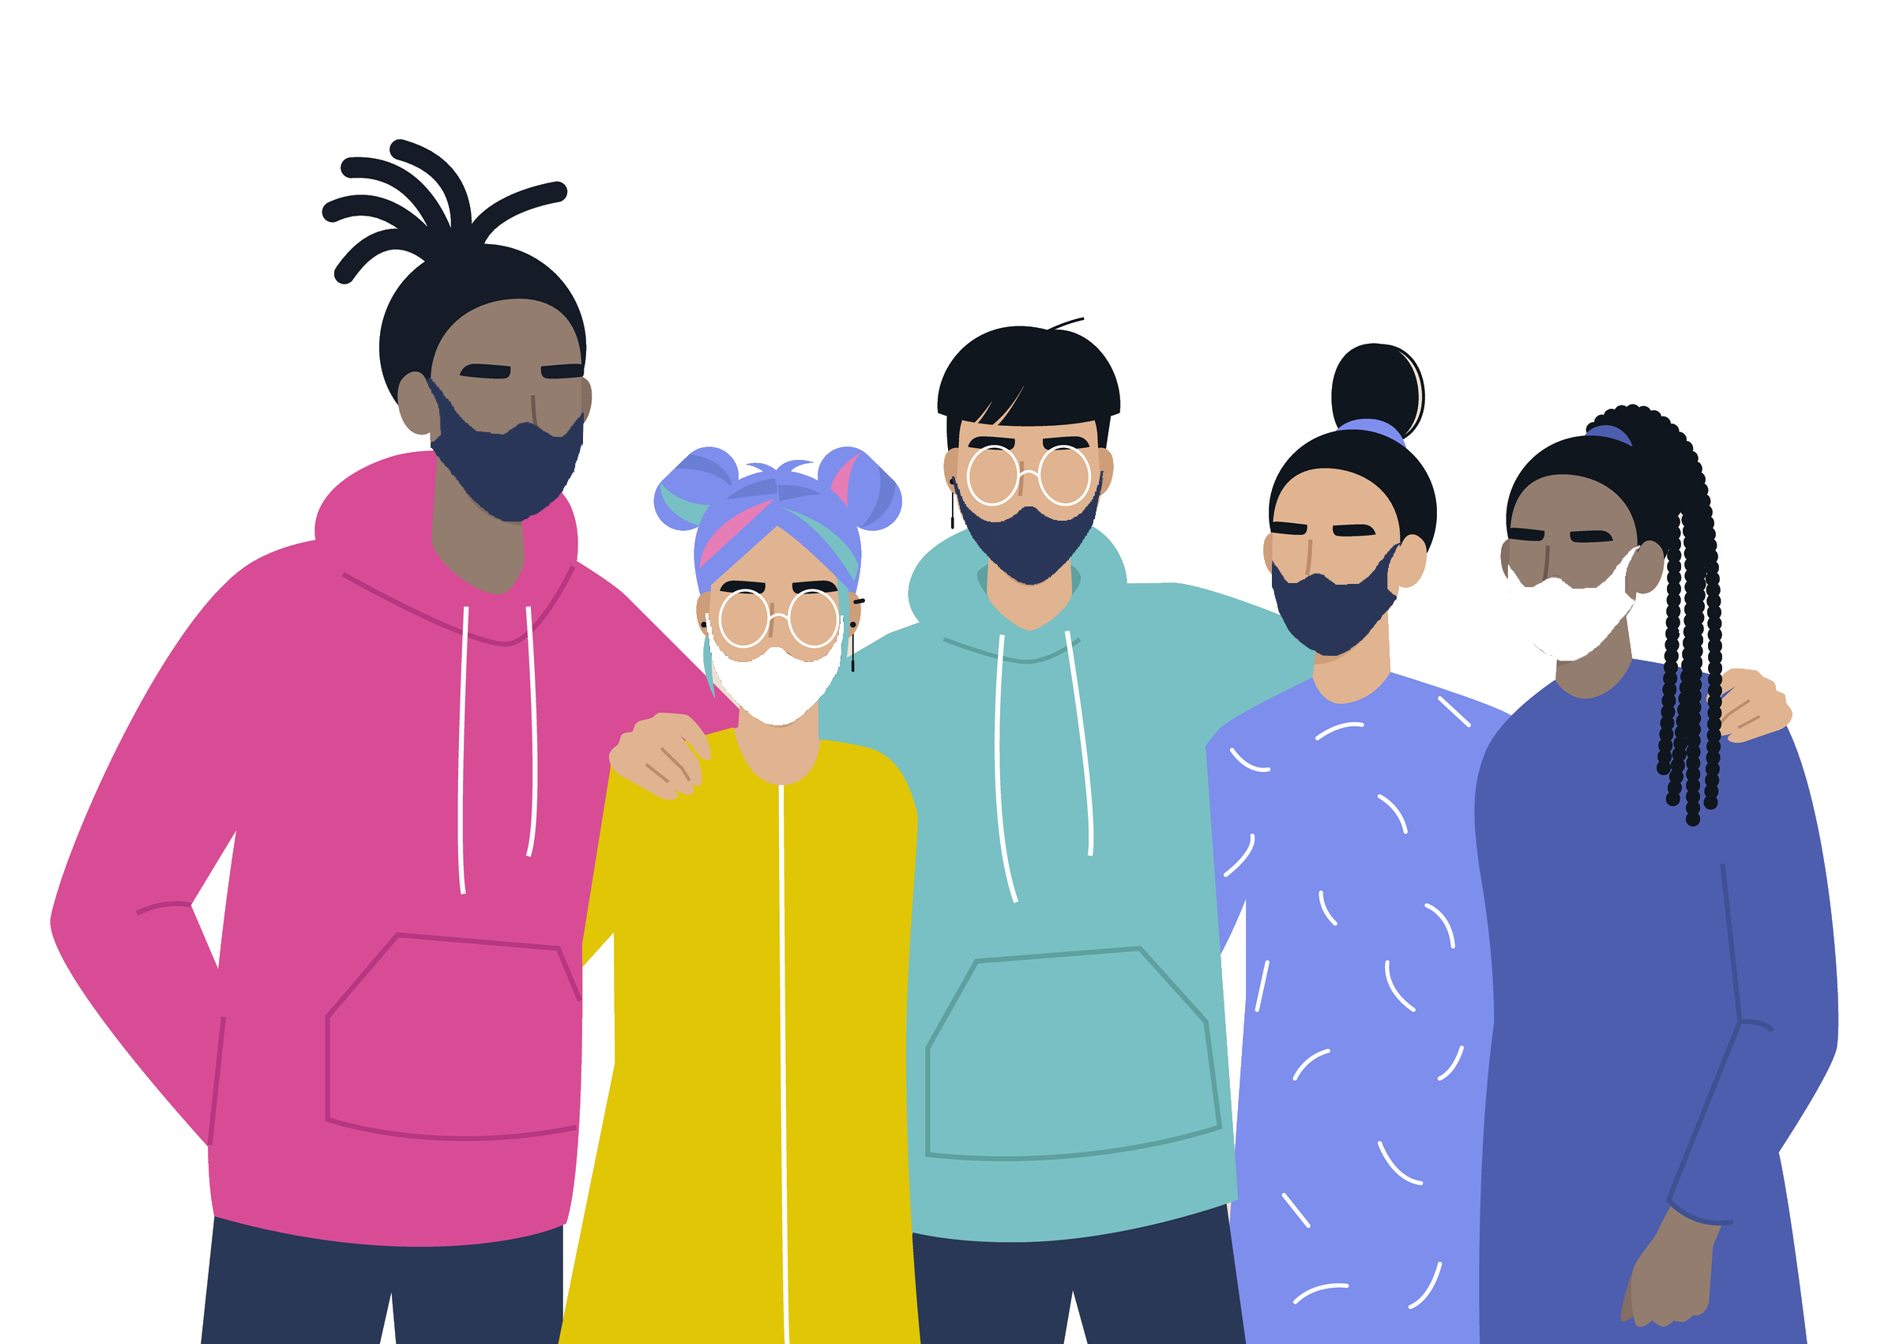
A janë vaksinat e COVID-19 të sigurta për fëmijët?
Po. CDC) rekomandon të gjithë personat e moshës 5 vjeç e sipër të bëjnë vaksinën e COVID-19.
Shkencëtarët kanë kryer prova klinike me mijëra fëmijë dhe kanë vendosur që ajo është e sigurt dhe e efektshme.
Vaksinat e COVID-19 po mbahen nën vëzhgim për sigurinë me programin më gjithëpërfshirës dhe intensiv të monitorimit të sigurisë në historinë e Shteteve të Bashkuara.
Fëmijët mund të përjetojnë disa efekte anësore nga vaksina, të ngjashme me ato të të rriturve dhe me vaksina të tjera. Këto janë tregues normal që trupi i tyre po krijon mbrojtje dhe duhet të largohen në pak ditë.
Notes:
Vaksina e COVID-19 Pfizer është mbi 90% e efektshme në parandalimin e COVID-19 te fëmijët e moshës 5 deri në 11 vjeç.

Slide 7






Si ta dimë nëse vaksina është e sigurt?
Vaksinat i nënshtrohen testimeve më shumë se çdo produkt tjetër farmaceutik:
Grupe të vogla njerëzish marrin vaksinën provë
Vaksina u jepet grupeve të caktuara të njerëzve (për shembull, njerëzve me një moshë, racë ose shëndet fizik të caktuar).
Vaksina u jepet mijëra njerëzve dhe testohet për efektshmërinë dhe sigurinë.
Notes:
Ne e kuptojmë rëndësinë e të qenurit të hapur dhe të sinqertë rreth sigurisë dhe zhvillimit të vaksinës - veçanërisht për komunitetet që kanë vuajtur pasojat e keqtrajtimit mjekësor.
Është e rëndësishme të dini që vaksinat iu nënshtrohen testimeve më shumë se çdo produkt tjetër farmaceutik. Përpara se çdo vaksinë të bëhet e disponueshme, ajo duhet t’i nënshtrohet zhvillimit dhe testimit rigoroz. Prodhimi është proces kritik - çdo dozë duhet të jetë vazhdimisht e një cilësie të lartë. Veç kësaj, bëhen testime të shumta në prova klinike për të provuar sigurinë.
Burimi: https://www.cdc.gov/coronavirus/2019-ncov/vaccines/safety.html

Slide 8




Si ta dimë nëse vaksina është e sigurt?
Komiteti Këshillimor mbi Praktikat e Imunizimit i CDC shikon të dhënat për të parë nëse vaksina funksionon dhe është e sigurt. Ata këshillojnë Administratën e Ushqimit dhe Barnave në SHBA (FDA).
FDA shikon të dhënat dhe këshillat nga Komiteti Këshillimor dhe vendos nëse duhet të miratojë vaksinën.
Vaksina miratohet vetëm nëse të gjithë këto hapa janë kryer dhe disa ekipe recensuesish janë të sigurt që ajo funksionon dhe është e sigurt.
Notes:
Siguria është prioritet kryesor dhe monitorimi i sigurisë për vaksinat e COVID-19 ka qenë më intensivi dhe gjithëpërfshirësi në historinë e Shteteve të Bashkuara.

Slide 9




Si mund të jetë e sigurt nëse ndodhi kaq shpejt?
Afati kohor u përshpejtua por kurrë nuk u cenua siguria. Ja si ndodhi:
Ne kishim me kohë informacion të vlefshëm për koronaviruset kështu që nuk po e nisnim nga e para.
Shtetet e Bashkuara dhe qeveritë e tjera investuan shumë para për të mbështetur kompanitë e vaksinave me punën e tyre.
Shumë njerëz u bënë pjesë e provave klinike dhe ne nuk kishim nevojë të shpenzonim kohë në kërkim të vullnetarëve.
Prodhimi u bë në të njëjtën kohë me studimet për sigurinë, kështu që vaksinat ishin gati për t’u shpërndarë menjëherë pas miratimit.
Notes:
Vaksina e COVID-19 u zhvillua me shpejtësi por për këtë vaksinë u ndoqën të njëjtat hapa sigurie që janë ndjekur edhe për gjithë vaksinat e tjera.
Kompanitë e vaksinave vepruan me shpejtësi sepse:
Ne kishim me kohë informacion të vlefshëm: Virusi i COVID-19 është pjesë e familjes së koronaviruseve që janë studiuar për një kohë të gjatë. Ekspertët përvetësuan informacione të rëndësishme nga epidemitë e tjera të koronaviruseve që i ndihmuan ata të zhvillonin vaksinën e COVID-19, kështu që nuk po e nisnin nga e para.
Qeveritë dhanë fonde për kërkimet mbi vaksinën: Shtetet e Bashkuara dhe qeveritë e tjera investuan shumë para për të mbështetur kompanitë e vaksinave me punën e tyre. Puna e përbashkët me vendet e tjera i ndihmoi gjithashtu studiuesit të lëviznin me shpejtësi.
Mijëra njerëz morën pjesë në studimet mbi vaksinën: Studime mbi vaksinën (të quajtura Prova Klinike) u kryen për të provuar që vaksina është e sigurt dhe e efektshme. Mijëra njerëz u regjistruan në këto studime kështu që kompanitë nuk kishin nevojë të shpenzonin shumë kohë në kërkim të vullnetarëve.
Prodhimi u bë në të njëjtën kohë me studimet për sigurinë: Kompanitë e vaksinave filluan prodhimin e vaksinës në të njëjtën kohë me zhvillimin e studimeve me shpresë që ajo do rezultonte e sigurt dhe e efektshme. Kjo nënkupton se vaksinat ishin gati për t’u shpërndarë menjëherë pas miratimit

Slide 10
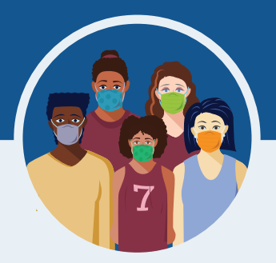
Cilat janë efektet anësore të mundshme të vaksinës së COVID-19?
Efektet anësore serioze nga vaksinat, përfshirë vaksinën e COVID-19, janë të rralla.
Fëmija juaj mund të shfaq disa efekte anësore, të cilat janë shenja normale se trupi i tyre po krijon mbrojtje.
Këto efekte anësore mund të ndikojnë në aftësinë e fëmijës suaj për të kryer aktivitete të përditshme por ato duhet të largohen në pak ditë.
Efektet anësore më të zakonshme janë të pakta dhe përfshijnë:
Lodhje
Dhimbje koke
Dhimbje në vendin e injeksionit
Dhimbje muskujsh
Të dridhura
Të përziera dhe/ose të vjella
Temperaturë
Notes:
Nëse fëmija juaj përjeton një reaksion të rëndë alergjik pas vaksinës së COVID-19, ofruesit e vaksinës mund të sigurojnë me shpejtësi kujdes dhe të telefonojnë për shërbime mjekësore urgjente, nëse është e nevojshme.
Pyesni ofruesit e kujdesit shëndetësor të fëmijës suaj për këshilla mbi përdorimin e qetësuesve të dhimbjes jo me bazë aspirine dhe për hapa të tjerë që ju mund të ndërmerrni në shtëpi pasi fëmija juaj të jetë vaksinuar. Në përgjithësi, aspirina nuk rekomandohet për përdorim në fëmijët dhe adoleshentët më të vegjël se 18 vjeç. Vendosja e një cohe të freskët, të lagur në vendin e injeksionit mund të ndihmojë me ndjesinë e parehatisë.

Slide 11

Cili është rreziku i miokarditit (inflamacioni i zemrës)?
Në përgjithësi, rreziku i efekteve anësore nga vaksina e COVID-19 është shumë i ulët te fëmijët.
Ka pasur raste të rralla të miokarditit në adoleshentët meshkuj që janë lidhur me vaksinimin ndaj COVID-19.
Rreziku për zhvillimin e miokarditit si rezultat i infeksionit me COVID-19 është shumë më i lartë se zhvillimi i miokarditit pas bërjes së vaksinës.
Shumica e pacientëve me miokardit që morën kujdes, iu përgjigjën mirë mjekimit dhe pushimit dhe u ndjenë më mirë shumë shpejt.

Slide 12
A duhet ta bëjnë vaksinën e COVID-19 fëmijët dhe adoleshentët alergjikë?
Fëmijët dhe adoleshentët nuk duhet t’i bëjnë vaksinat e COVID-19 nëse kanë një histori të një reaksioni të rëndë alergjik (i quajtur ndryshe “anafilaksi”) ndaj ndonjë përbërësi të vaksinës.
Vaksinat nuk përmbajnë vezë, xhelatinë, konservues apo lateks. Lista e përbërësve mund të gjendet në faqen:
Pfizer/Comirnaty: https://www.fda.gov/media/144414/download (faqe 3)
Moderna: https://www.fda.gov/media/144638/download (faqe 2)
Janssen (J&J): https://www.fda.gov/media/146305/download (faqe 2)
Personat me histori të një reaksioni të rëndë alergjik ndaj diçkaje tjetër që nuk ndodhet në vaksinë (si gjalpë kikiriku), duhet të diskutojnë me ofruesin e tyre të kujdesit shëndetësor përpara se të bëjnë vaksinën.
Notes:
Megjithëse ekziston një mundësi e vogël që vaksinat e COVID-19 të mund të shkaktojnë një reaksion të rëndë alergjik, kjo zakonisht do të ndodhte brenda pak minutash deri në një orë pas bërjes së vaksinës.
Shenjat e një reaksioni të rëndë alergjik përfshijnë:
• Vështirësi në frymëmarrje
• Ënjtje të fytyrës dhe të fytit
• Përshpejtim të rrahjeve të zemrës
• Njolla në të gjithë trupin
• Marrje mendsh dhe ndjesi dobësie
Nëse fëmija juaj ka një histori të reaksioneve alergjike, ofruesi i vaksinimit mund t’i kërkojë që të qëndrojë më gjatë në vendin ku e bëri vaksinën për ta mbajtur nën vëzhgim në vazhdim.

Slide 13
A ekzistojnë shqetësime të lidhura me pjellorinë ose zhvillimin me vaksinimin e fëmijëve përpara se ata të arrijnë pubertetin?
Jo.
Nuk ka asnjë të dhënë se ndonjë vaksinë, përfshirë vaksinat e COVID-19, të mund të shkaktojë probleme me pjellorinë te femrat ose meshkujt.
Nuk ka asnjë të dhënë se përbërësit e vaksinës ose antitrupat e formuar pas vaksinimit ndaj COVID-19 të shkaktojnë probleme me mbetjen shtatzënë. Gjithashtu, nuk ka asnjë të dhënë se vaksina e COVID-19 ndikon në pubertet.
Notes:
Burimi: https://www.cdc.gov/coronavirus/2019-ncov/vaccines/faq-children.html

Slide 14
A do e modifikojë ADN-në e fëmijës tim vaksina e COVID-19?
Jo. Vaksinat e COVID-19 nuk modifikojnë ose bashkëveprojnë në asnjë mënyrë me ADN-në tonë.
Vaksinat e mësojnë sistemin tonë imunitar si të luftojë kundër një virusi specifik.
Në mënyrë që të kryejë punën e saj, vaksina e COVID-19 nuk ka nevojë të shkojë në brendësi të bërthamës së qelizës, e cila është vendi ku ruhet ADN-ja jonë. Kjo do të thotë se vaksina nuk ndërvepron kurrë me ADN-në tonë dhe nuk ka asnjë mundësi ta ndryshojë atë.
Notes:
Vaksinat e mësojnë sistemin tonë imunitar si të luftojë kundër një virusi specifik. Ato veprojnë me mbrojtjen natyrale të trupit për të zhvilluar në mënyrë të sigurt imunitet ndaj sëmundjes. Për ta bërë këtë, vaksina e COVID-19 nuk ka nevojë të futet brenda bërthamës së qelizës, ku ruhet edhe ADN-ja jonë. Kjo do të thotë se vaksina nuk ndërvepron kurrë me ADN-në tonë dhe nuk ka asnjë mundësi ta ndryshojë atë.
Në fund të procesit, trupat tanë kanë mësuar si të mbrohen kundër infeksioneve në të ardhmen. Kjo përgjigje imune dhe formimi i antitrupave është ajo çka na mbron ne nga infektimi nëse virusi i vërtetë hyn në trupin tonë. (burimi: https://www.cdc.gov/coronavirus/2019-ncov/vaccines/facts.html)

Slide 15
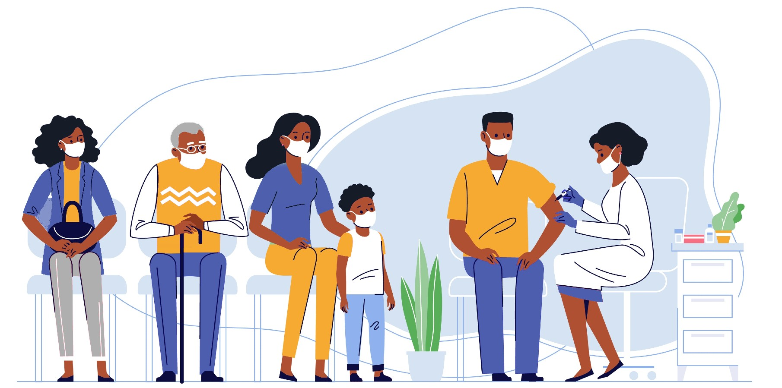
A mundet fëmija im të infektohet me COVID-19 nga vaksina e COVID-19?
Jo. Vaksinat nuk përmbajnë virus të gjallë që shkakton COVID-19. Kjo do të thotë se fëmija juaj nuk mund ta marrë COVID-19 nga vaksina.

Slide 16

A do jenë të efektshme vaksinat kundër varianteve të COVID-19?
Është normale për viruset të ndryshojnë gjatë përhapjes dhe të shfaqen variante të reja.
Deri më tani, studimet tregojnë se vaksinat sigurojnë mbrojtje ndaj varianteve të njohura.
Edhe kur një person i vaksinuar infektohet me COVID-19, ata janë shumë të mbrojtur ndaj sëmundjes së rëndë dhe vdekjes.
Notes:
Shënime rreth Omicron (burimi: https://www.cdc.gov/coronavirus/2019-ncov/variants/about-variants.html)
Të dhëna të hershme tregojnë se personat e vaksinuar plotësisht që infektohen me variantin Omicron mund ta transmetojnë virusin tek të tjerët.
Urgjenca e fundit e variantit Omicron thekson më tej rëndësinë e vaksinimit dhe të dozave përforcuese.

Slide 17
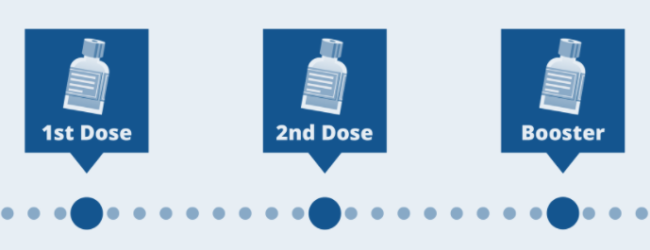
A duhet të marrin një dozë përforcuese fëmijët dhe adoleshentët?
Vaksinat e COVID-19 veprojnë mirë për të parandaluar sëmundjen e rëndë, shtrimin në spital dhe vdekjen. Megjithatë, ekspertët e shëndetit publik po nisin të shohin më pak mbrojtje ndaj formës së lehtë dhe të moderuar të sëmundjes. Dozat përforcuese e mbajnë vaksinën të efektshme për një kohë më të gjatë.
Çdo person 12 vjeç e sipër mund të marrë një dozë përforcuese nëse:
Pfizer & Moderna: Kanë kaluar të paktën 5 muaj që nga doza juaj e dytë
Johnson & Johnson: Kanë kaluar të paktën 2 muaj që nga doza juaj e parë
Nëse jeni midis moshës 12-17 vjeç, ju mund të merrni vetëm një dozë përforcuese të Pfizer. Veç kësaj, ju mund të zgjidhni se cilën vaksinë përforcuese doni.
Notes:
Ju mund të zgjidhni se cilën vaksinë përforcuese doni. Disa persona mund të duan llojin e vaksinës që morën në fillim; persona të tjerë mund të preferojnë një lloj tjetër vaksine përforcuese.
Efektet anësore pas dozës përforcuese janë të ngjashme me ato pas dozës së dytë.
Ju vazhdoni të konsideroheni plotësisht i vaksinuar nëse nuk merrni një dozë përforcuese.
Ju mund të bëni një vaksinë të COVID-19 dhe vaksinime të tjera si vaksinën e gripit ose të herpesit në të njëjtën kohë ose afër njëra tjetrës.
Ju nuk keni nevojë për një ID ose sigurim shëndetësor dhe nuk ka nevojë të tregoni kartën e vaksinës.
Për përgjigje ndaj pyetjeve më të shpeshta rreth dozave përforcuese, vizitoni faqen: https://www.mass.gov/info-details/covid-19-booster-frequently-asked-questions

Slide 18

Si të caktoj një takim?
Vizitoni VaxFinder.mass.gov për të kërkuar për takime (përfshirë dozat përforcuese) në farmaci, ofrues të kujdesit shëndetësor dhe vendndodhje të tjera në komunitet.
Ju mund të zgjidhni sipas vaksinës që ofrohet në mënyrë të tillë që personat nën 18 vjeç të mund të gjejnë vende që ofrojnë vetëm vaksinën Pfizer/Comirnaty.
Ju mund të zgjidhni edhe sipas vendeve që ofrojnë dozën përforcuese të zgjedhjes suaj.
Personat që nuk mund të përdorin internetin, mund të telefonojnë linjën e Burimit për Planifikimin e Vaksinës Masaçusets: 2-1-1 (877-211-6277)
Notes:
Këto metoda aplikohen edhe për personat që kërkojnë një dozë përforcuese.
Linja e Burimit për Planifikim është për njerëzit që nuk kanë qasje në internet. Ajo është e disponueshme në 100 gjuhë. Përfaqësuesit kanë të njëjtën qasje ndaj takimeve si edhe në faqen publike të internetit. Oraret e tyre janë:
E hënë – E enjte nga ora 8:30 e mëngjesit deri në orën 8:00 të mbrëmjes
E premte – E diel nga ora 8:30 e mëngjesit deri në orën 5:00 të mbrëmjes

Slide 19

A do më duhet të paguaj për vaksinën?
Jo. Vaksina (përfshirë dozën përforcuese) është falas për të gjithë banorët e Masaçusets.
Nuk do ju kërkohet kurrë numri i kartës së kreditit për të lënë një takim.
Ju mund të vaksinoheni edhe nëse nuk
keni një siguracion, një patentë,
ose një numër të Sigurimeve Sociale.
Notes:
Sigurimi i Shëndetit (përfshirë Medicare dhe Medicaid) do të mbulojë koston e administrimit të vaksinës. Merrni kartën e sigurimit të shëndetit me vete, nëse keni një të tillë. Sigurimi juaj do t’ju faturohet juve pa asnjë kosto.
Ofruesit e kujdesit shëndetësor mund edhe të rimbursohen nga qeveria federale për koston e administrimit të vaksinave imigrantëve pa dokumente.

Slide 20
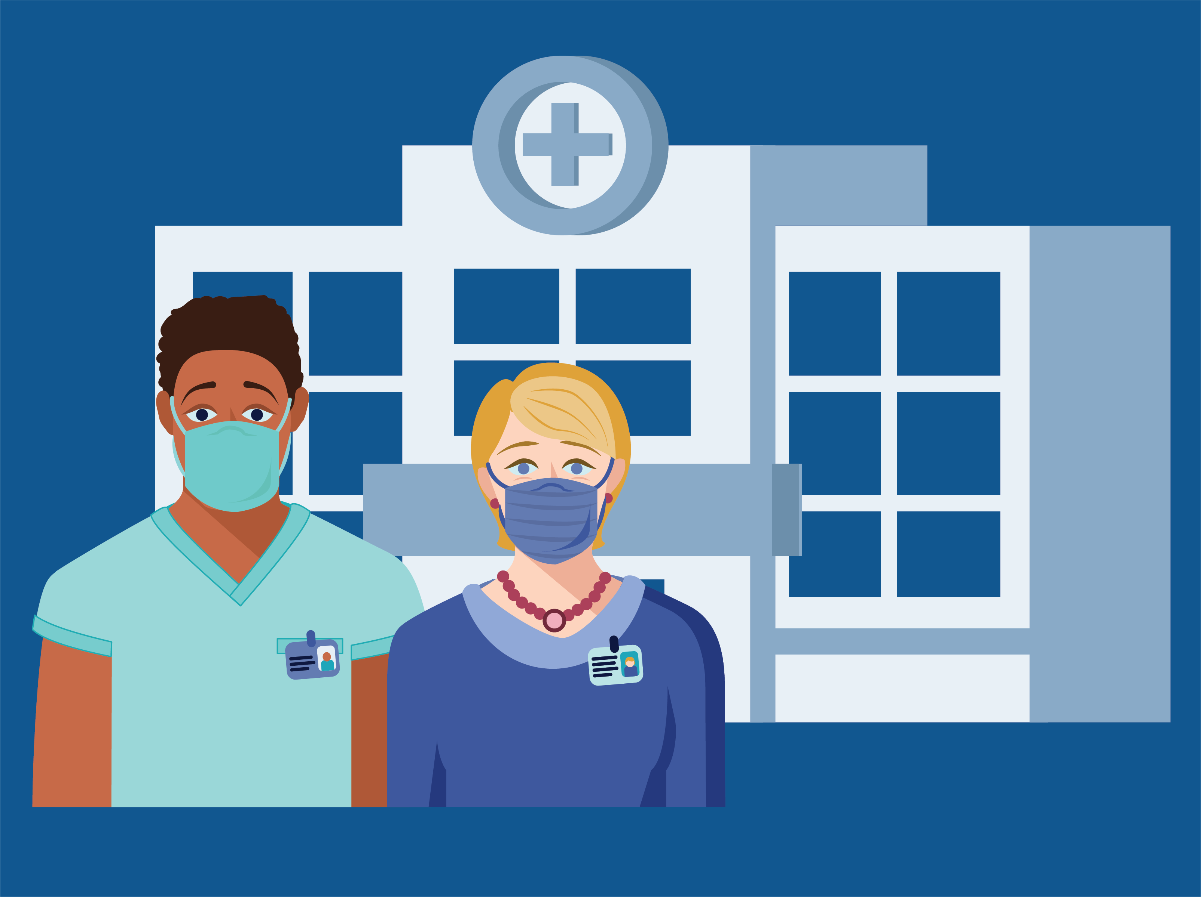
Kush mund të më ndihmojë të marr vendime për vaksinimin e fëmijës tim?
Nëse keni më shumë pyetje rreth shëndetit të fëmijës suaj ose rreth vendimit për të bërë vaksinën, flisni me një ofrues të besuar të kujdesit shëndetësor si p.sh. me mjekun e fëmijës suaj, infermieren, drejtorin e kujdesit për sigurimin, farmacistin ose punonjësin shëndetësor në komunitet.

